Slide 1
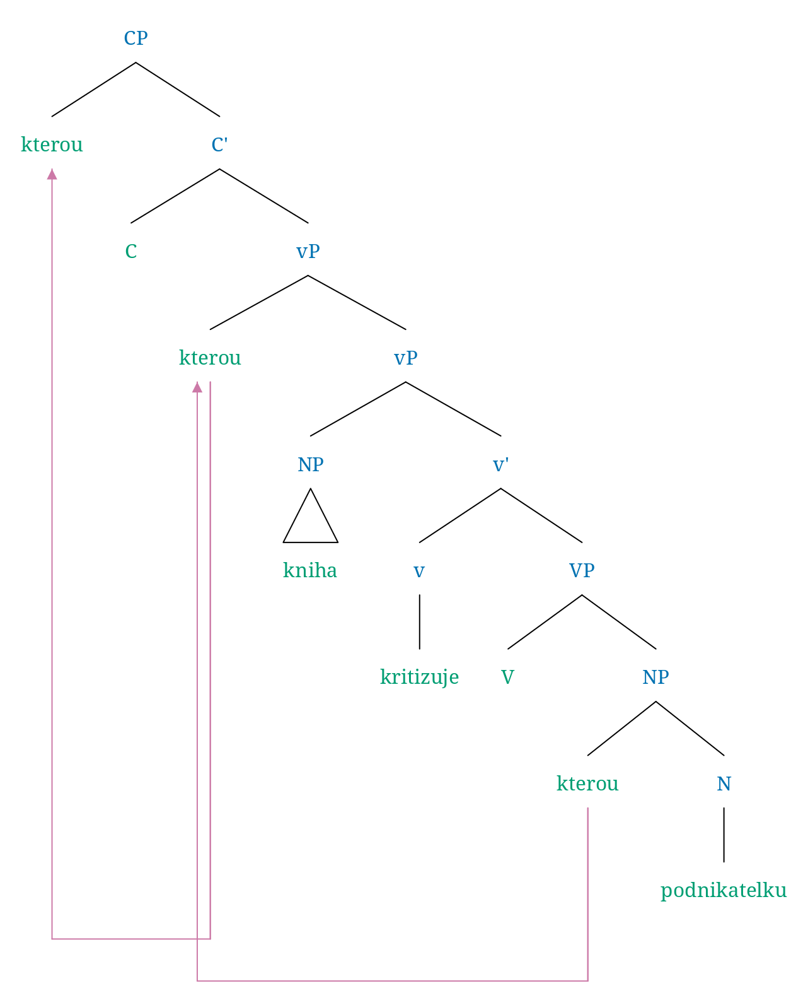
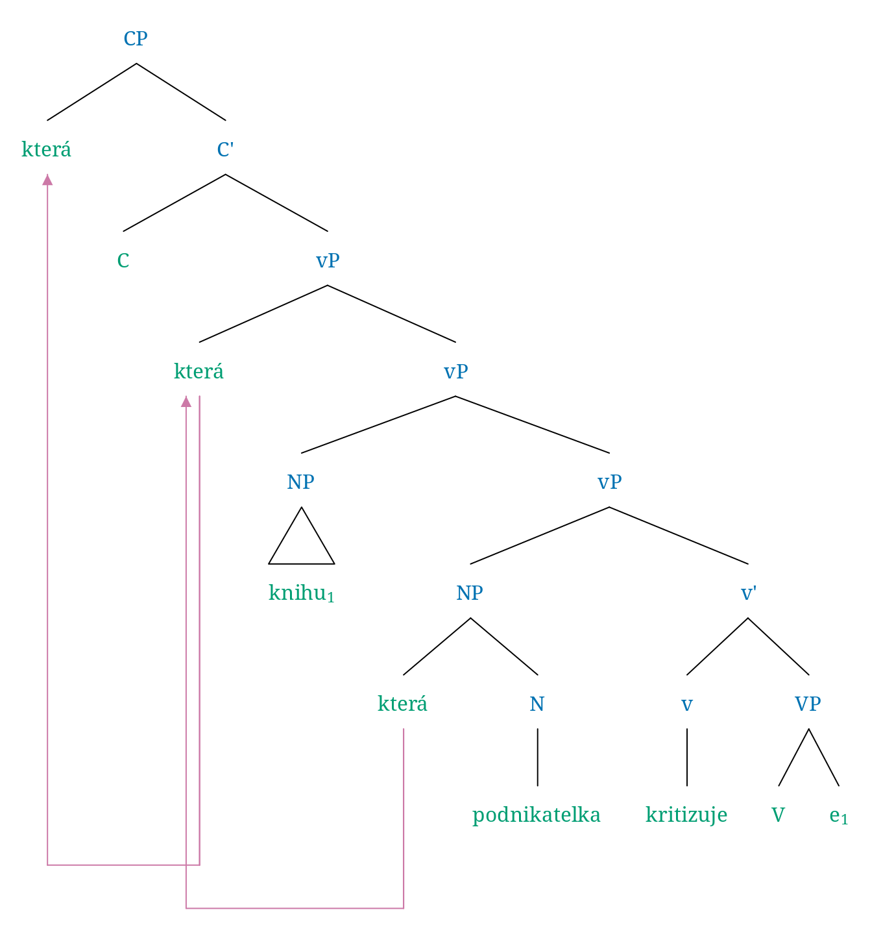
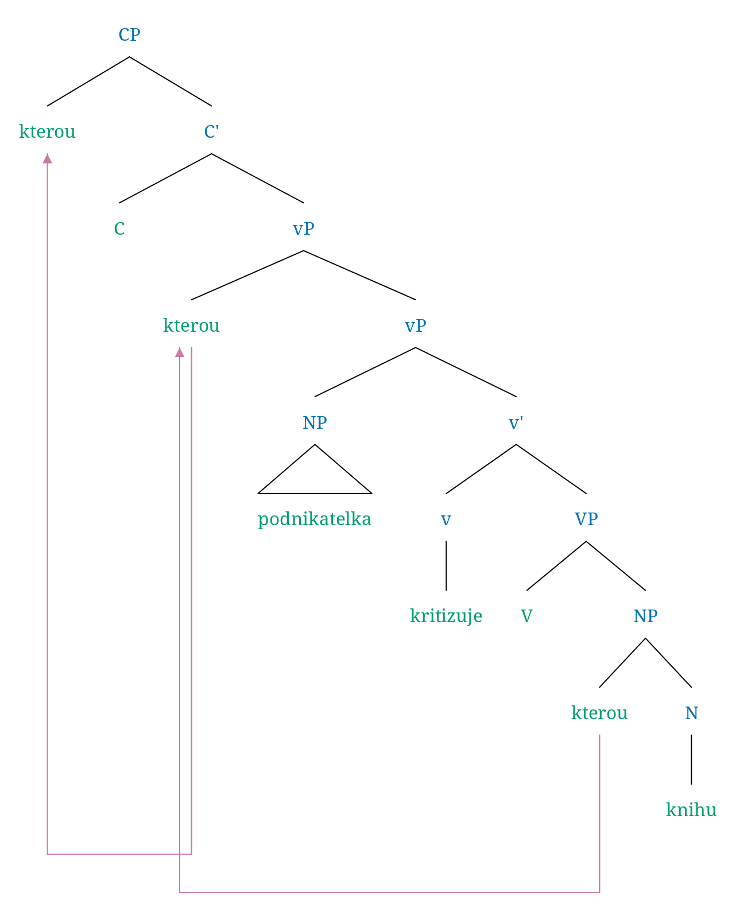
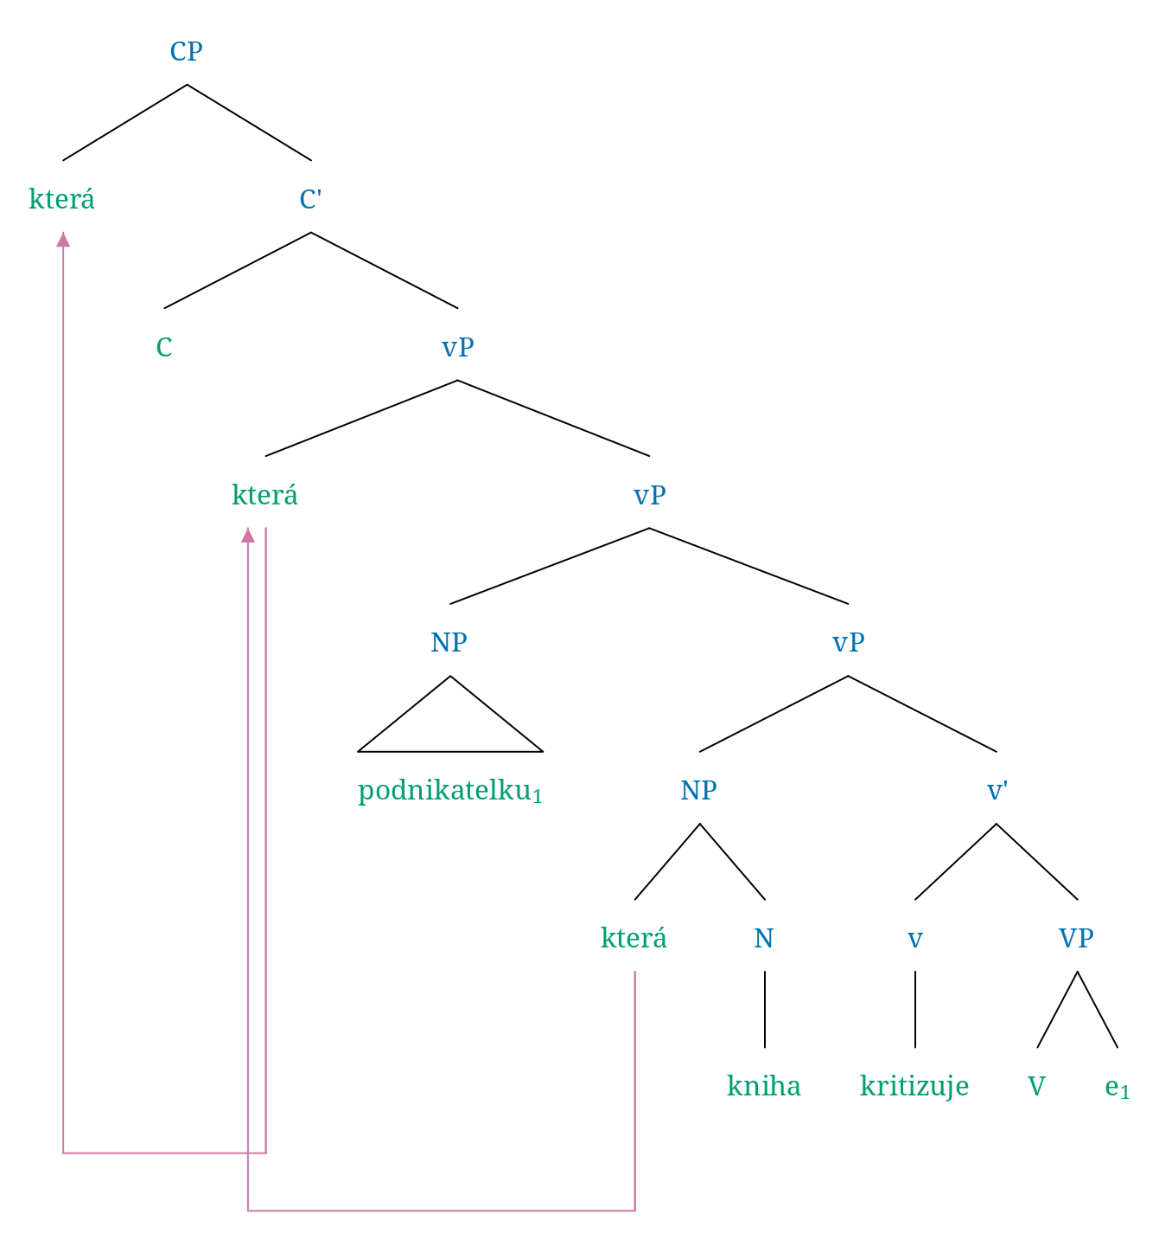
Extrakce levé větve a základní slovosled
Bakalářský seminář
9. 3. 2023
Daniela Kořánová

Slide 2
experiment
hlavní + 5 výplňkových
hlavní a F1–F4 – manipulace s extrakcí z objektu a ze subjektu
F5 – položky bez extrakce levé větve, kontrolní
hodnocení položek na škále přijatelnosti

Slide 3
hypotézy
slovosled podle syntaktické platnosti
slovosled podle sémantiky konstituentů
subjekt > objekt
člověk > nečlověk (resp. věc)
(human+ > human-)

Slide 4
hlavní experiment
24 položek
objekt human+, subjekt human- nebo objekt human-, subjekt human+

Slide 5
hlavní experiment
 | bez extrakce | extrakce z objektu | extrakce ze subjektu
S human-, O human+ | která kniha kritizuje podnikatelku / kterou podnikatelku kritizuje kniha | kterou kniha kritizuje podnikatelku | která podnikatelku kritizuje kniha
S human+, O human- | která podnikatelka kritizuje knihu / kterou knihu kritizuje podnikatelka | kterou podnikatelka kritizuje knihu | která knihu kritizuje podnikatelka
hlavní věta: V závěru debaty se moderátor zeptal,

Slide 6
F1
8 položek
zájmena
 | extrakce z objektu, vyjádřený S | extrakce z objektu, nevyjádřený S | extrakce ze subjektu, vyjádřený O | extrakce ze subjektu, zájmenný O
O human+, S human- | kterou ten projekt shání investorku | kterou shání investorku | který tu investorku shání projekt | který ji shání projekt
O human-, S human+ | který ta investorka shání projekt | který shání projekt | která ten projekt shání investorka | která ho shání investorka
hlavní věta a) Z článku o novém projektu jsem bohužel nezjistil,
b) Z článku o zdatné investorce jsem bohužel nezjistil,

Slide 7
F2
8 položek
vyvážená životnost
 | extrakce z objektu | extrakce ze subjektu
human- | kterou satelit fotografoval planetu | kterou planetu fotografoval planetu
human+ | které umělkyně fotografovala astronauty | která astronauty fotografovala umělkyně
hlavní věta: Na výstavě o vesmíru jsme zjistili,

Slide 8
F3
8 položek
vyvážená životnost (pouze human+) + určenost intervenujícího členu
 | extrakce z objektu | extrakce ze subjektu
přes určenou NP | kterou dirigent nenávidí trumpetistku | která dirigenta nenávidí trumpetistka
přes neurčenou NP | kterou houslistka nenávidí trumpetistku | která houslistku nenávidí trumpetistka
hlavní věta: Mezi hráči v orchestru se řešilo,

Slide 9
F4
8 položek
4 extrakce z objektu, 4 extrakce ze subjektu
způsobové x temporální adverbium
 | způsobové adverbium | temporální adverbium
extrakce z objektu | kterou skvěle režíroval inscenaci | kterou loni režíroval inscenaci
extrakce ze subjektu | který nahlas kašlal hudebník | který stále kašlal hudebník
hlavní věta a) V minulém vstupu jsme s naším hostem probírali,
b) Po koncertě dirigent zjišťoval,

